Slide 1


DAEJA
단대자 : 윤여준, 이지훈, 구영민, 이정우

Slide 2

주차 문제 해결
한 눈에 주차 정보를 확인하고
주차 잔여공간 확인

Slide 3

목 차
1. 프로젝트 배경
2. 시스템과 기술
3. 화면 구성
4. 향후 발전
DAE JA

Slide 4
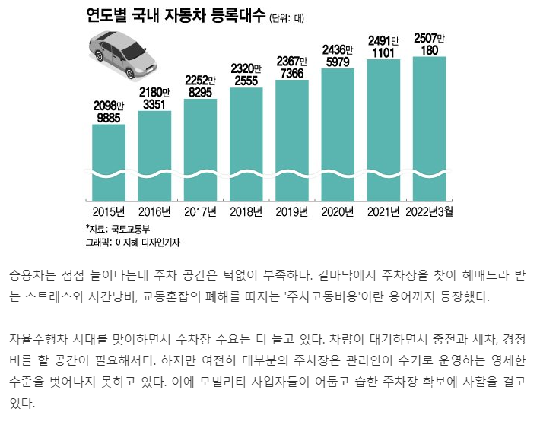
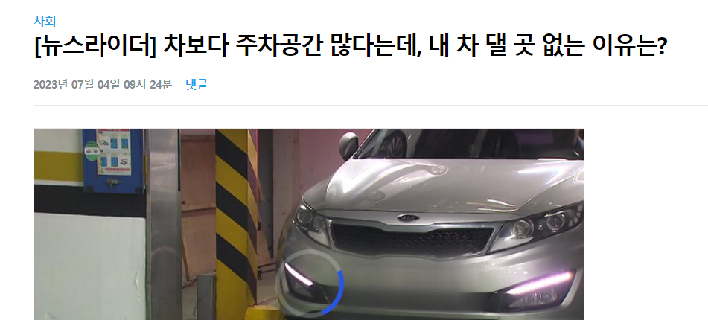
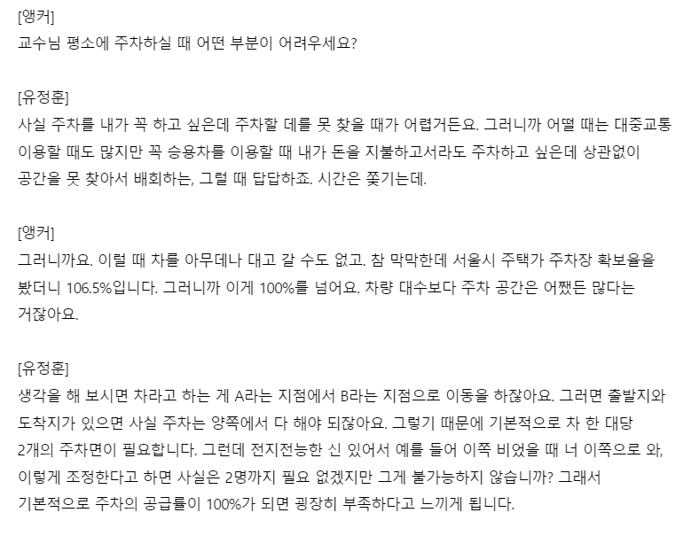
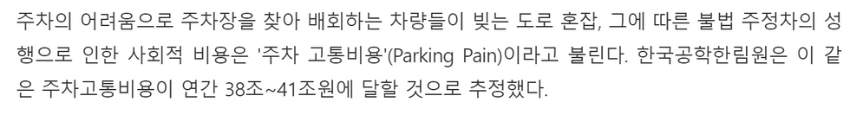
프로젝트 배경

Slide 5
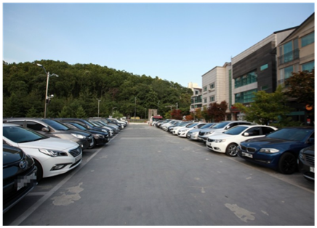
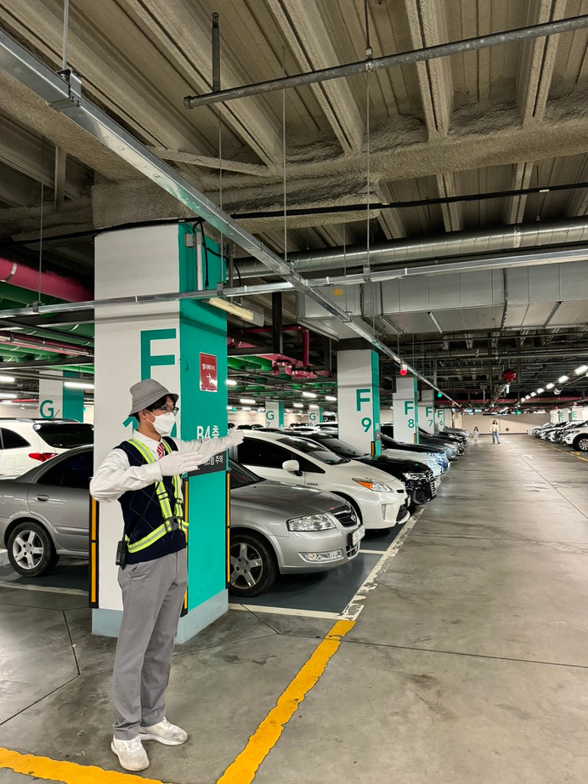
운전을 통한 경험
아르바이트를 통한 경험
운전을 통해 타지에 가거나 평소 주차공간 찾는것에 어려움
주차장 아르바이트를 통해 주차 문제 인식

Slide 6

플랫폼 의의
주차공간을 찾는 배회시간 감소
불법 주차문제 방지

Slide 7








시스템과 기술
주요 기능과 아키텍처
사용된 기술
Open API

Slide 8
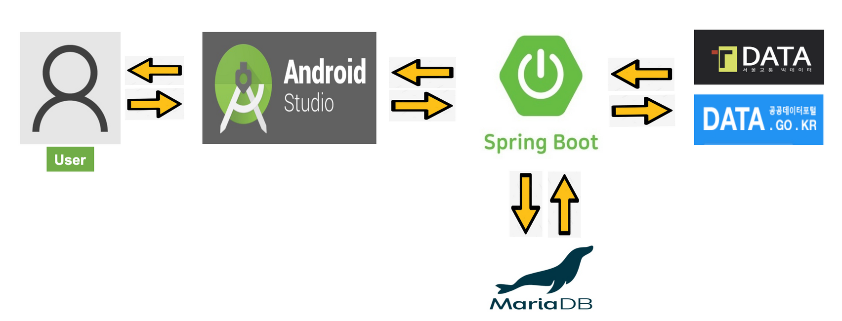

아키텍처
BE, FE, Server

Slide 9
공공데이터 포털 주차장 잔여석 API
Tmap API
1
주자창 상세정보
실시간 잔여석 업데이트
사용기술
1 API
2. 주차장 추천 알고리즘
3. 이런식으로오키 기술이 뭐가있지?
Tmap API
사용기술
사용자 현재 위치
경로 그리기
POI 검색
Tmap 네비연동
2
주차장 추천 알고리즘
3
목적지 주변 3km이내 주차장을 알고리즘을 통해 추천

Slide 10
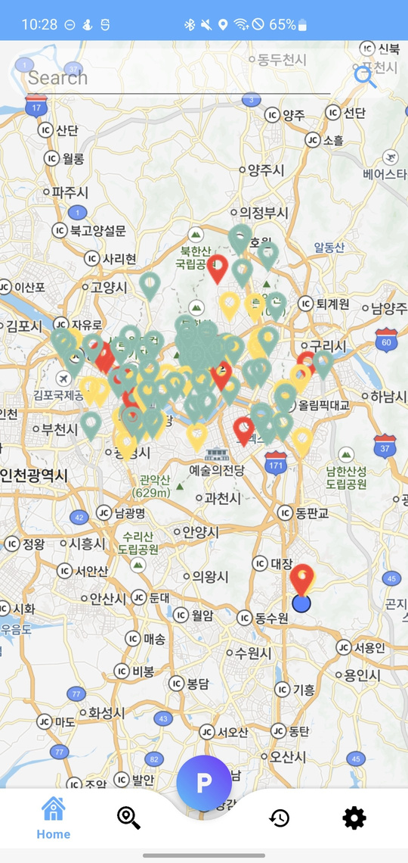



주요 기능
주차 잔여 공간 가시화
1. 잔여 공간에 따라 색으로 표현​
많음 보통 적음​
2. 핀 클릭시 잔여 공간 수가 표시

Slide 11
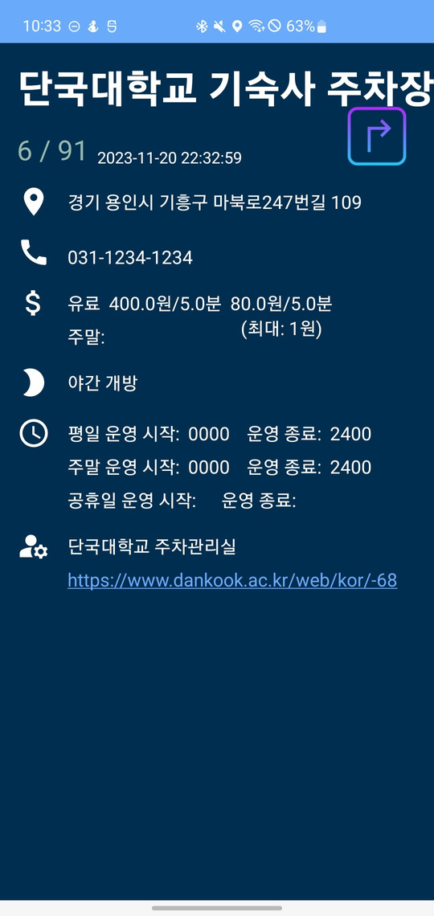
주요 기능
주차 잔여 공간 가시화
주차장 상세 정보 표시
1. 잔여 공간에 따라 색으로 표현​
많음 보통 적음​
2. 핀 클릭시 잔여 공간 수가 표시
위치와 주소, 주차장 유형, 운영 시간 등 제공​

Slide 12
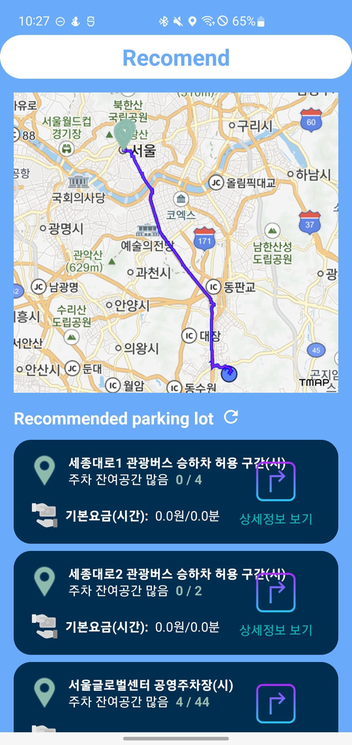
주요 기능
주차 잔여 공간 가시화
주차장 상세 정보 표시
주변 주차장 추천​
1. 잔여 공간에 따라 색으로 표현​
많음 보통 적음​
2. 핀 클릭시 잔여 공간 수가 표시
위치와 주소, 주차장 유형, 운영 시간 등 제공​
사용자의 현재 위치를 기반으로 주변 주차장 추천​

Slide 13

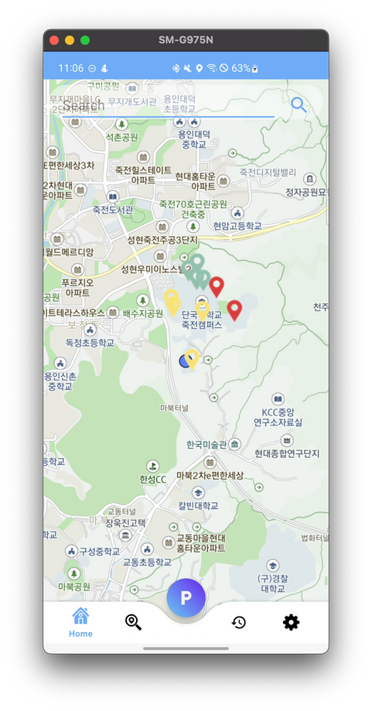
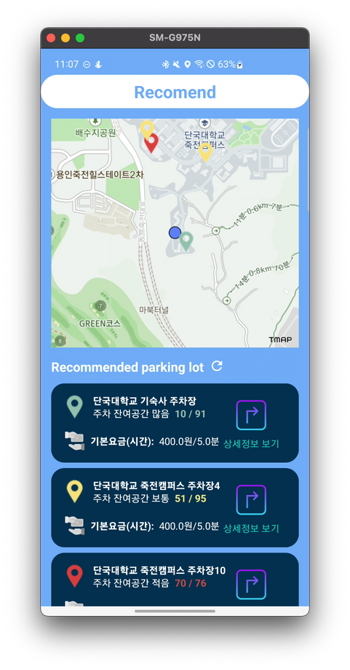
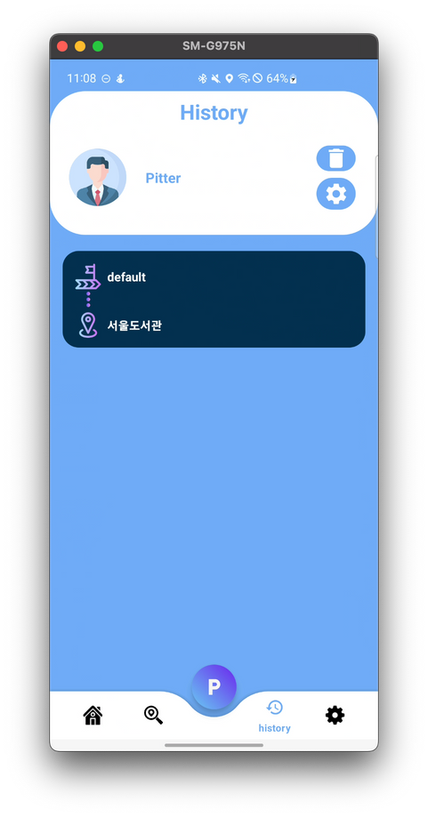
화면 구성
시작 화면
메인 화면
추천 화면
기타 화면들

Slide 14
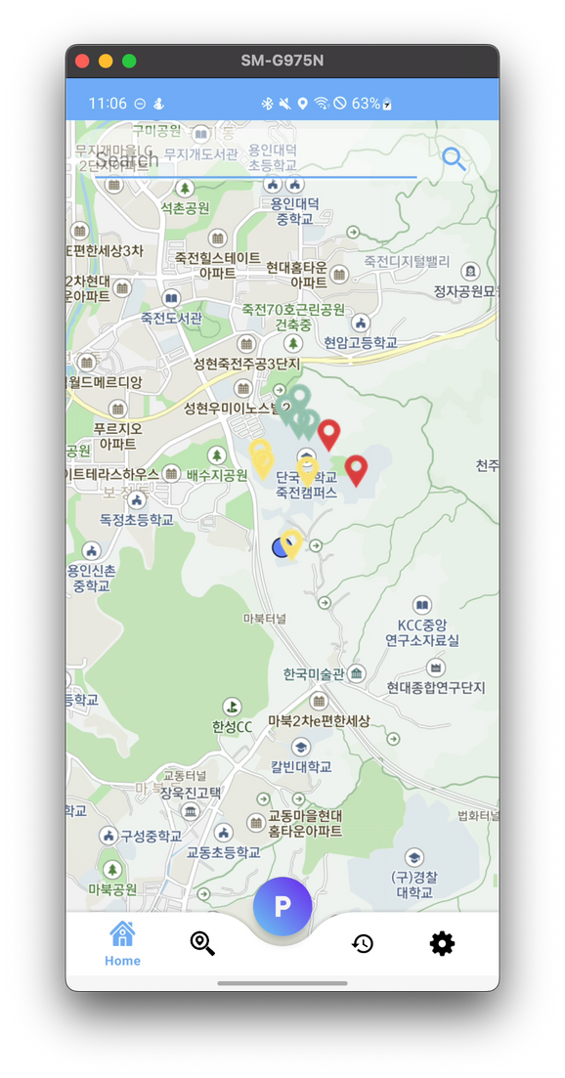
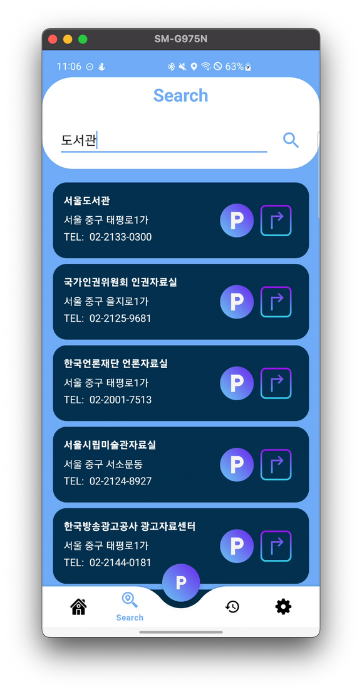
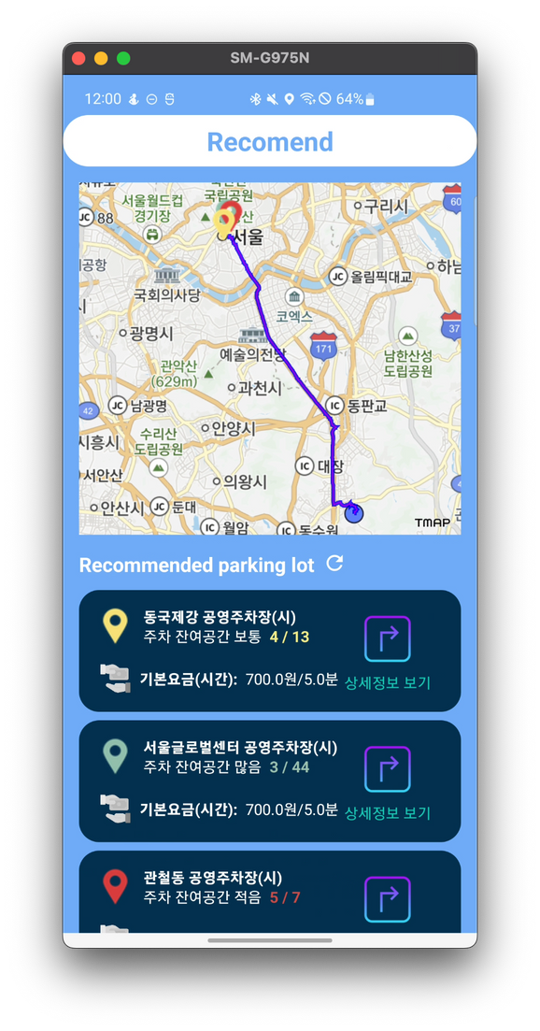
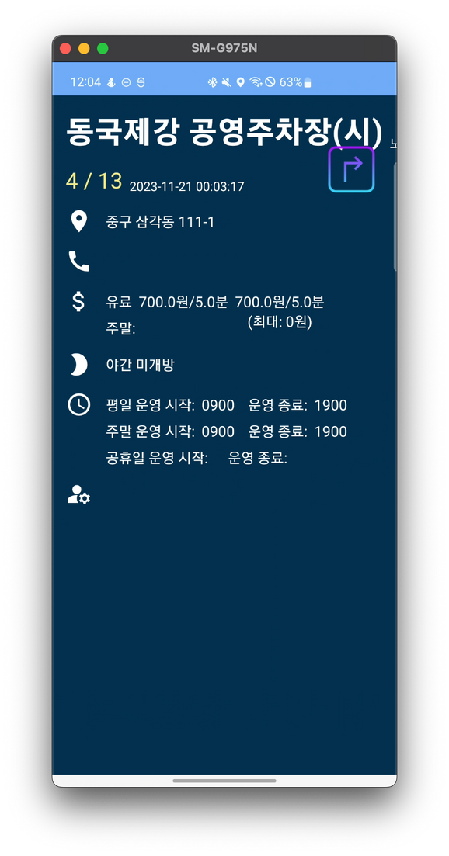
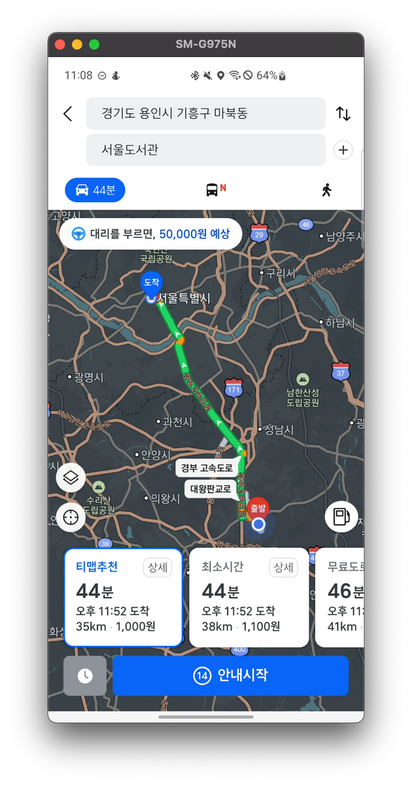

사용자 경험

Slide 15

향후 발전
추가 기능과 확장 가능성

Slide 16

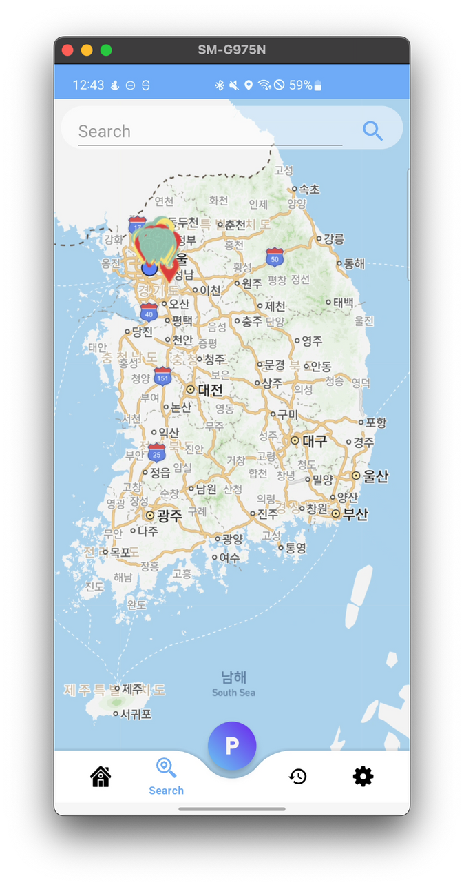
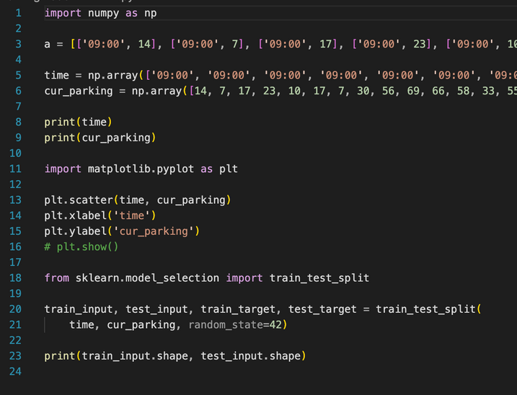
향후발전
주차장 추천 알고리즘을 개선
예측 분석
전국 주차장 지원

Slide 17

감사합니다!
단대자였습니다.

